Slide 1
“La calidad es el único camino para el crecimiento”
Jack Welch

Slide 2
TEMA:
“ ANÁLISIS DE LA CALIDAD DEL SERVICIO DE LOS MUSEOS QUE CONFORMAN LA FUNDACIÓN MUSEOS DE LA CIUDAD”
AUTOR:
MORALES PARRA, STEPHANIE VALERIA
TUTOR:
MSC. CARLOS NOVOA
SANGOLQUI
2018

Slide 3
PLANTEAMIENTO DEL PROBLEMA
El Ecuador tiene una variedad de museos localizados en las cuatro regiones del país, destacándose la ciudad de Quito con 78 museos con una escasa gestión en el servicio que no reflexionan ante la gestión de la calidad de servicio museal, convirtiéndose en un tema de intereses para los visitantes dado que la calidad es un aliado fundamental debido que genera compromisos por parte del museo a los visitantes y un servicio de excelencia.

Slide 4
OBJETIVO GENERAL
Determinar la calidad del servicio museológico ofertado por los museos que conforman la Fundación Museos de la Ciudad mediante la evaluación de las cinco dimensiones de la calidad con la finalidad de contribuir al desarrollo del turismo cultural.

Slide 5
Turismo
goo.gl/MGx5rh
goo.gl/MGx5rh

Slide 6
goo.gl/MGx5rh
goo.gl/MGx5rh
ICOM
“institución permanente, sin fines de lucro, al servicio de la sociedad y abierta al público, que adquiere, conserva, estudia, expone y difunde el patrimonio material e inmaterial de la humanidad y su ambiente con fines de estudio, educación y recreo.”
Colunga (1995)
“Es el trabajo realizado para otras personas”

Slide 7
goo.gl/MGx5rh
goo.gl/MGx5rh
Juran (1977)
“el conjunto de características que satisfacen las necesidades de los clientes con adecuaciones con aptitud para el uso”
Zeithaml (1985) y Berry (1988)
“ Juicio global del cliente acerca de la exigencia del servicio que surge entre la comparación de las expectativas del cliente y las percepciones del desempeño del servicio”

Slide 8
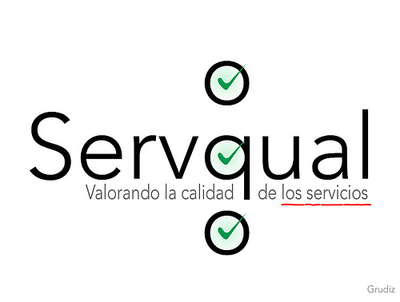
MODELO DE CALIDAD
Modelo Histoqual
Frochot & Hughes , 2000.
calidad del servicio en casas históricas
Zeithaml, Parasuraman & Berry,1990.
expectativas y la percepción
44 ítems (22 expectativas y 22 percepciones)
Modelo Musequal
Allen, 2001
Black, 2005
condición real del museo
24 ítems (12 expectativas y 12 percepciones)
No estable un número de ítems a evaluar
Escala sectorial

Slide 9
TEORÍA DE SOPORTE
Teoría de Momentos de verdad (Calidad de Servicio)
Teoría de la gerencia del valor al cliente (triangulo del servicio)
Jeam Carlzon (1991)
Karla Albrecht (1941)
goo.gl/MGx5rh

Slide 10
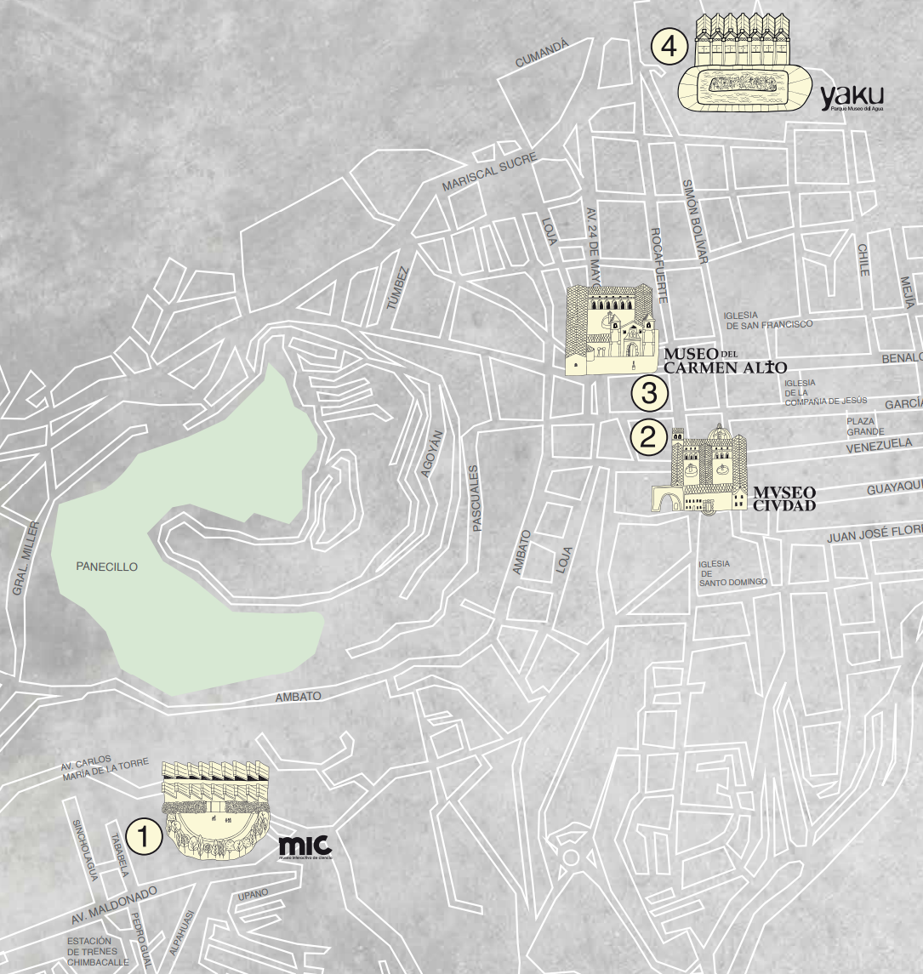
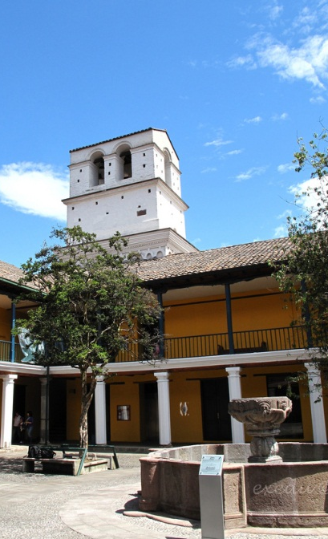
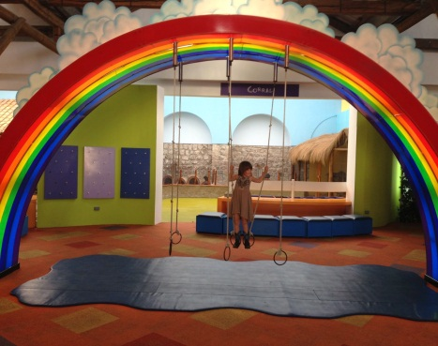
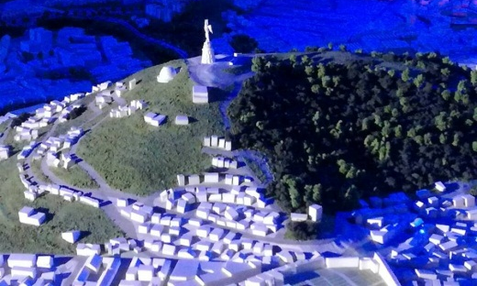
MICRO ESTUDIO

Slide 11
MICRO ESTUDIO
2006
2005
2008
2011
2013
Antiguo Hospital San Juan de Dios
Tanques de agua del Placer
Fabrica La Industria
Antiguo Hospital Militar
Casa de Marianita de Jesús

Slide 12
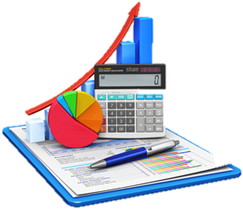
METODOLOGÍA
Enfoque Mixto
Instrumentos del enfoque cualitativo y cuantitativo para la recolección de información
Tipología de la investigación
Por su finalidad Aplicada
Recolección de Información
Entrevista
Por las fuentes de información mixto
Por las unidades de análisis Insitu
Encuesta
-Análisis de datos
-Realidad del servicio
-Características de la calidad de servicio museal.
goo.gl/MGx5rh
goo.gl/MGx5rh

Slide 13
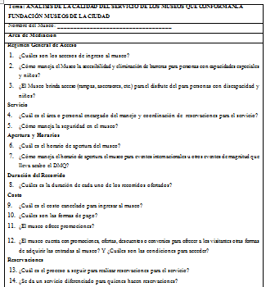
INSTRUMENTO DE RECOLECCIÓN DE INFORMACIÓN
Encuesta
Entrevista

Slide 14
RESULTADOS DE PREGUNTAS INFORMATIVAS

Slide 15
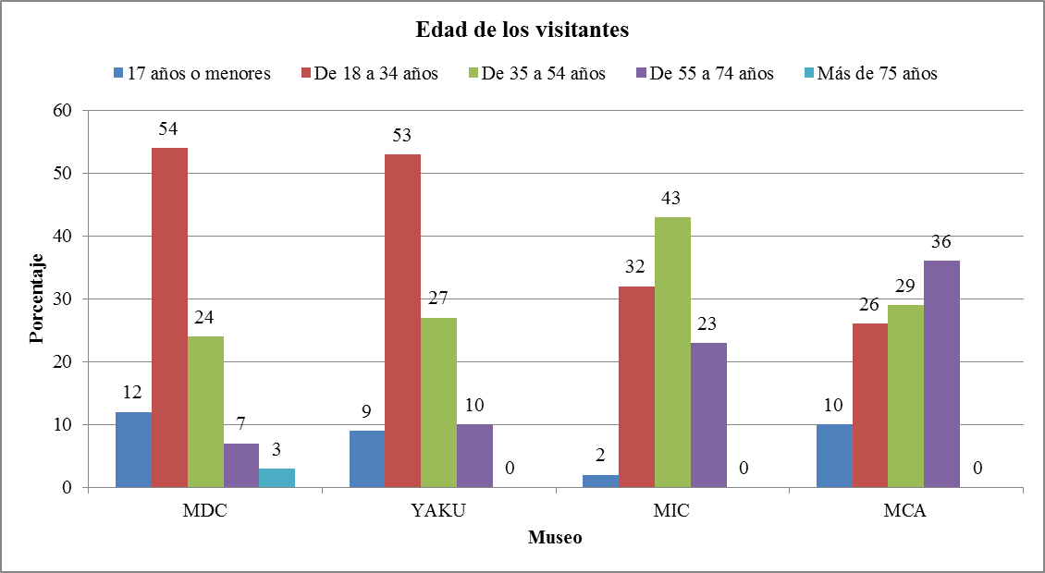
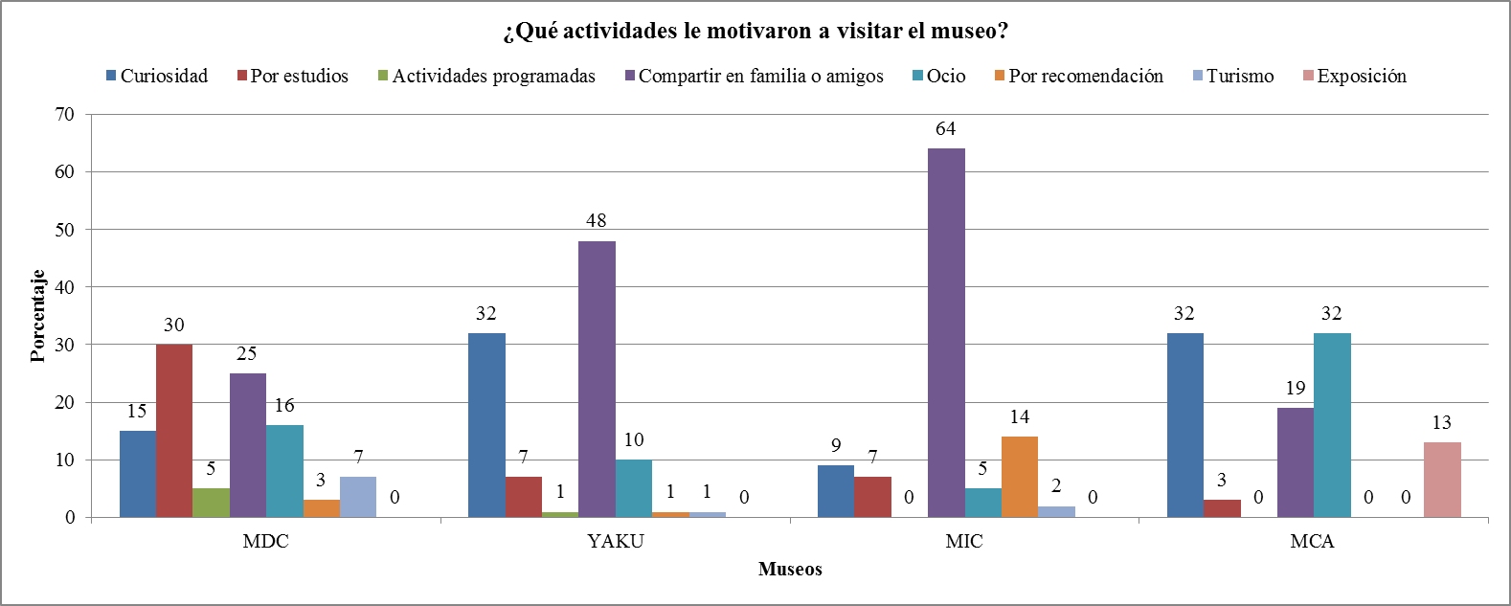

Slide 16
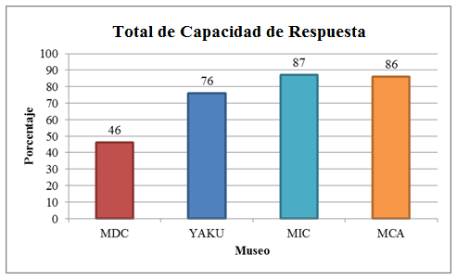
RESULTADOS – DIMENSIONES DE LA CALIDAD DE SERVICIO

Slide 17
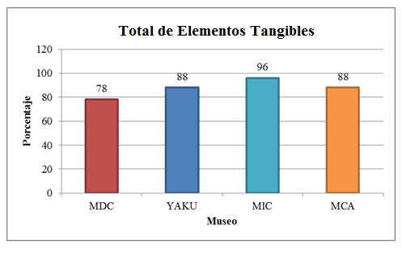
Resultados del Total de Elementos Tangibles

Slide 18
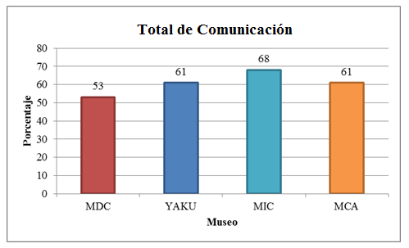
Resultados del Total de Comunicación

Slide 19
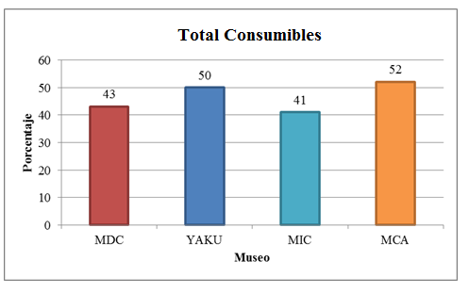
Resultados del Total de Consumibles

Slide 20
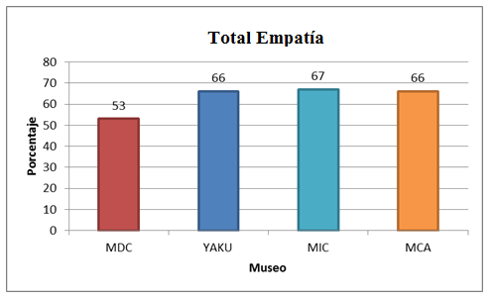
Resultados del Total de Empatía

Slide 21
ACCIONES A TOMAR
Garantice un servicio de calidad a través de los procedimientos que sistematicen apropiadamente la información y estándares
La evaluación y la toma de decisiones
Establecer garantías de calidad a los visitantes
Manual de Calidad de servicio
Carta de servicio

Slide 22
ACCIONES A TOMAR
1. Llegada al museo
2. Contacto con personal de seguridad
3. Caminar hasta la caja del museo
4. Adquisición de entradas
5. Pago de entradas
6. Atención al cliente
8. Indicaciones y recomendaciones generales
12. Interacción con la exposición
13. Interacción con las placas informativas de la exposición
15. Promocionar redes sociales y página web institucional
7. Ingreso a las instalaciones
9. Ingreso a la exposición
14. Fin de recorrido
16. Adquisición de servicios adicionales
10. Interacción con la señalización
11. Recorrido en las salas de exposición

Slide 23
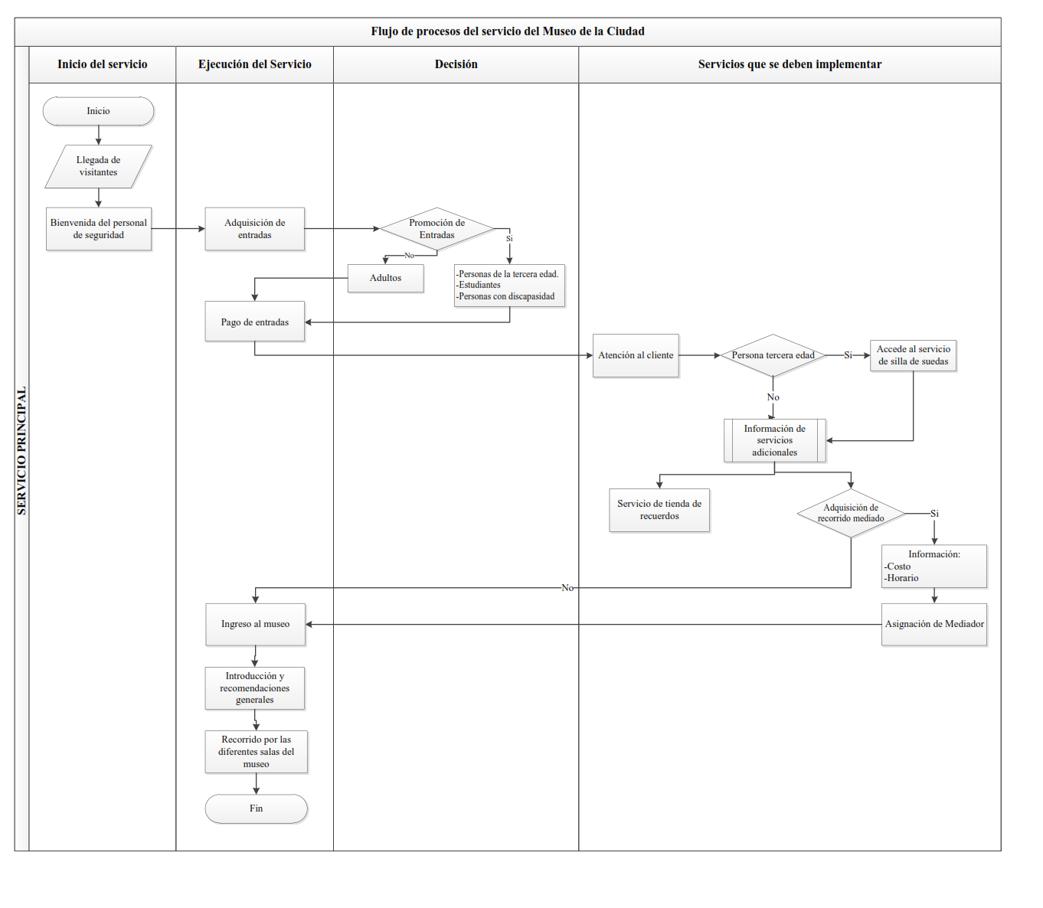

Slide 24
ACCIONES A TOMAR
1. Llegada al museo
2. Contacto con personal de seguridad
3. Caminar hasta la caja del museo
6. Pago de entradas
7. Atención al cliente
9. Indicaciones y recomendaciones generales
13. Interacción con la exposición
14. Interacción con las placas informativas de la exposición
4. Adquisición de entradas
16. Promocionar redes sociales y página web institucional
8. Ingreso a las instalaciones
10. Ingreso a la exposición
15. Fin de recorrido
17. Adquisición de servicios adicionales
11. Interacción con la señalización
12. Recorrido en las salas de exposición
-Tienda de Recuerdos
-Información de descuentos
Información
-Recorridos medidos, horarios, costo
-Señalización actualizada

Slide 25
CONCLUSIONES
La percepción del servicio museal brindado por los espacios de la Fundación Museos de la Ciudad (FMC), se puede establecer que cada uno de los espacios trabaje para brindar un mejor servicio museal.
Determinó el método factible que permita medir el nivel de calidad de servicio de cada uno de los museos.
El servicio museal de la FMC frente a las expectativas cubiertas y superadas que tienen los visitantes y las percepciones que tienen del servicio determinan una calidad promedio del servicio.
La Fundación Museos de la Ciudad no cuentan con un sistema de calidad y autoevaluación, sin embargo presenta un nivel de calidad de servicio bueno.

Slide 26
RECOMENDACIONES
Posterior al sustento teórico se recomienda realizar estudios con modelos iberoamericanos con la intención que el país trabaje para la creación y la adjudicación de certificaciones internacionales
La aplicación del modelo MUSEQUAL se puede determinar que es muy recomendable su aplicación puesto que se derriba del modelo SERVQUAL y permite efectuar mejoras en los establecimientos museológicos.
Se propone que los 4 museos adopten una Carta de Servicios con la finalidad de funcionar como rectora y cogestora de la información del servicio.
Se recomienda establecer un proceso de autoevaluación que profundice en el servicio y propulsar un manual de calidad.

Slide 27
¡Gracias!

